Slide 1
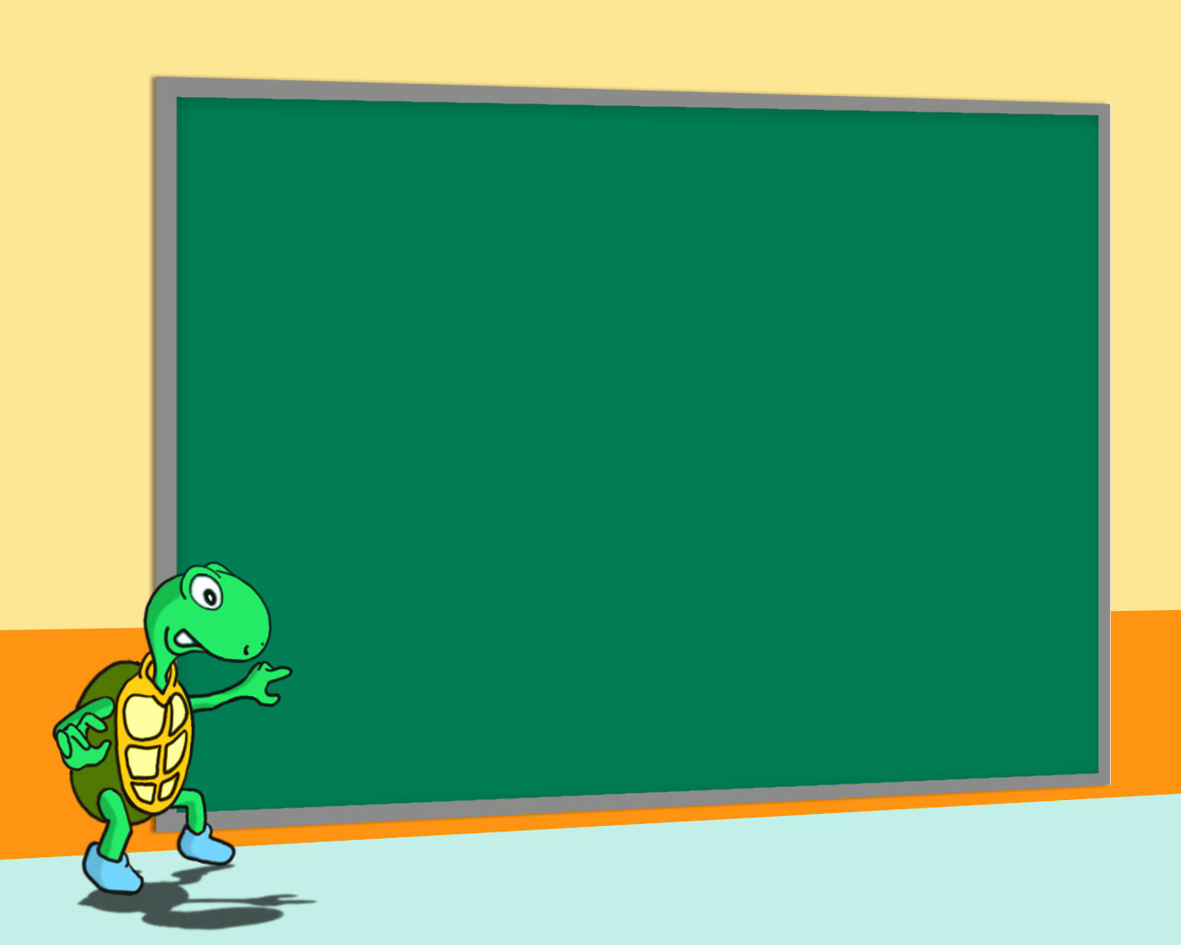
Chủ đề : GIA ĐÌNH
Hoạt động học : Trò chuyện về ngôi
nhà của bé
Người thực hiện :TRẦN THỊ NGỌC HÀ

Slide 2
Mục Đích - Yêu Cầu
Kiến Thức
- trẻ biết kể về ngôi nhà của mình
Trẻ biết nguyên vật liệu xây nên ngôi nhà
2. Kỹ Năng
Phát triển ngôn ngữ cho trẻ
Luyện kỹ năng ghi nhớ quan sát
3. Thái độ
trẻ hứng thú tham gia các hoạt động
Giáo dục trẻ biết yêu quý , giữ gìn ngôi nhà của mình

Slide 3
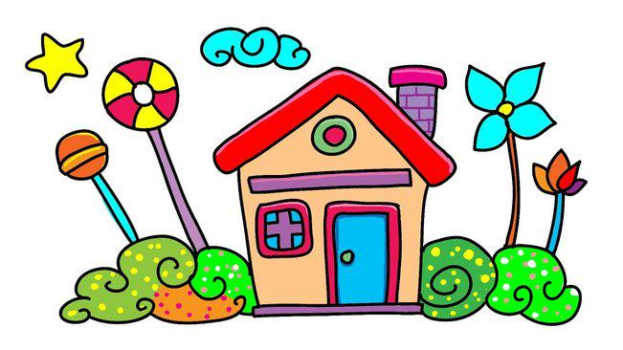

Slide 4
Phần I : Bé Khám Phá

Slide 5
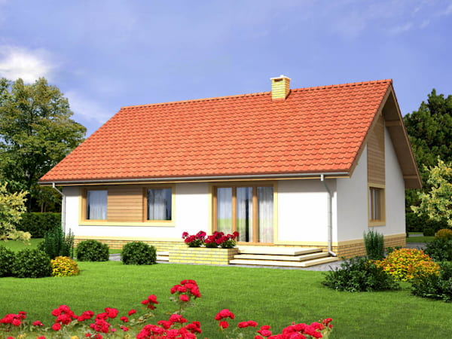
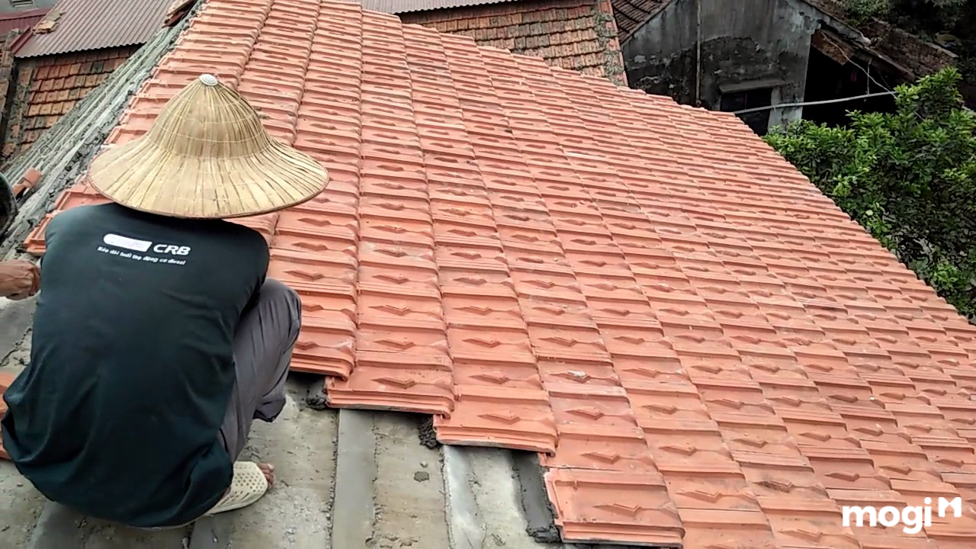

Slide 6
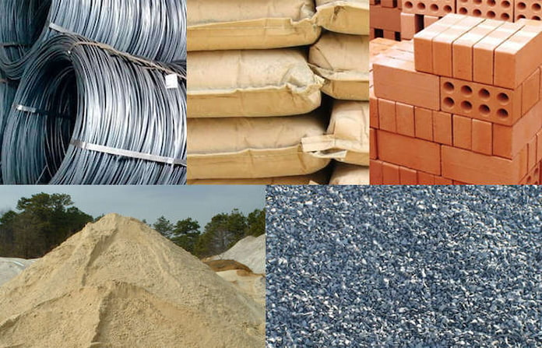

Slide 7
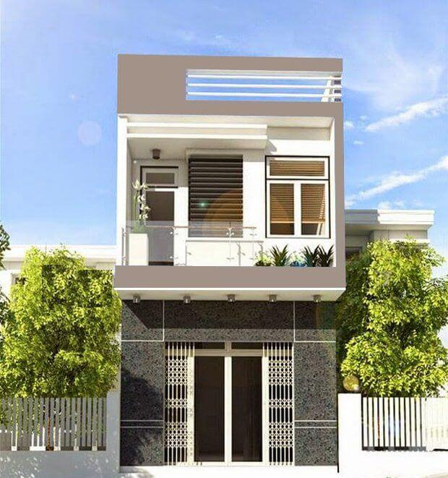

Slide 9
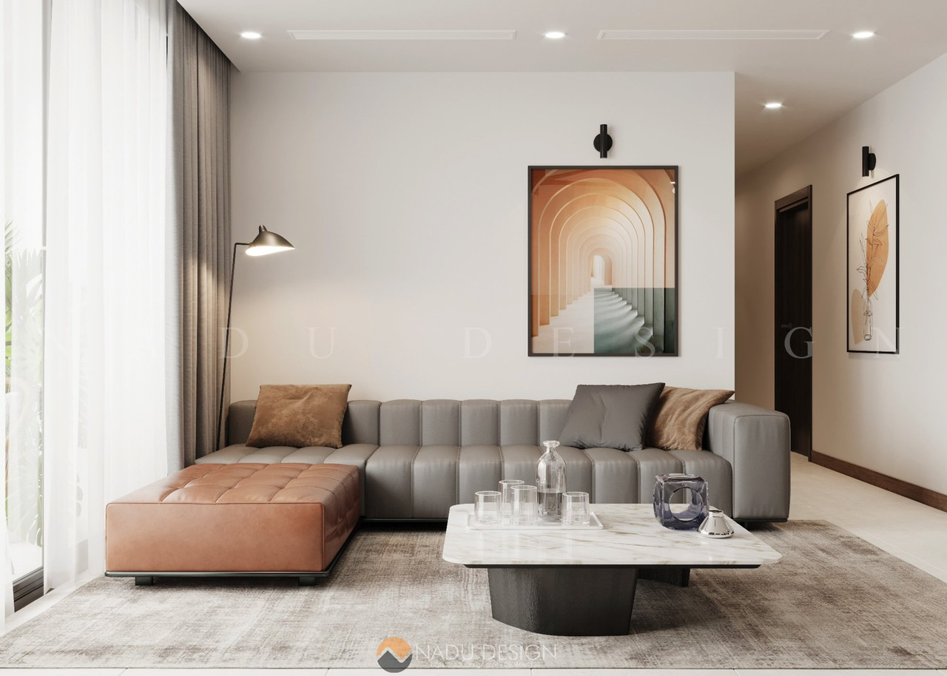
Phòng Khách

Slide 10
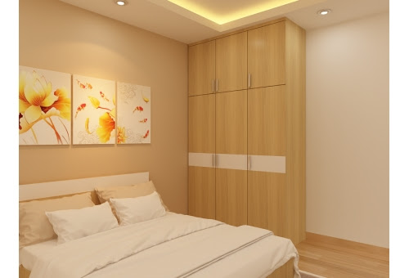
Phòng ngủ

Slide 11
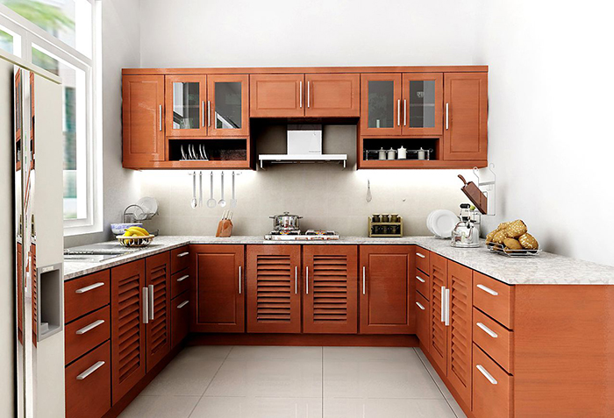
Phòng bếp

Slide 12
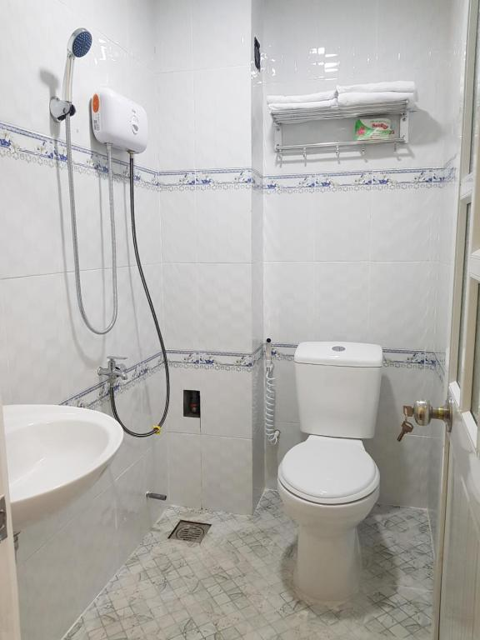
Phòng vệ sinh

Slide 13
Nhà mái ngói
Nhà cao tầng

Slide 14
Phần II : Mở rộng

Slide 15
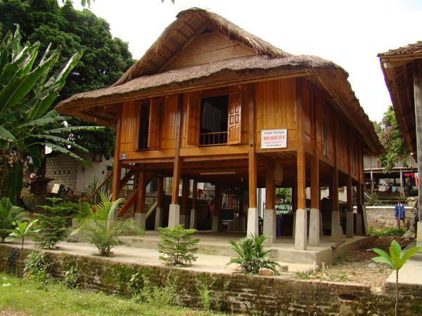
Nhà Sàn

Slide 16
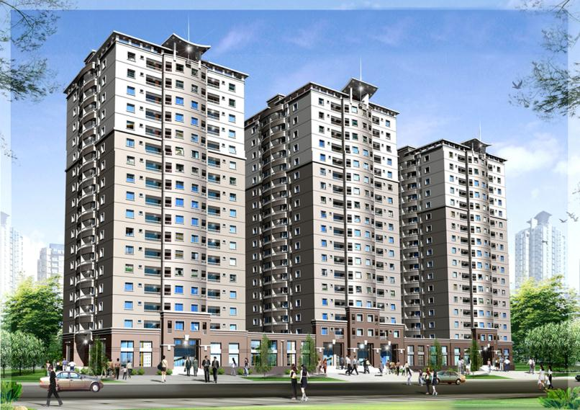
Nhà chung cư

Slide 17
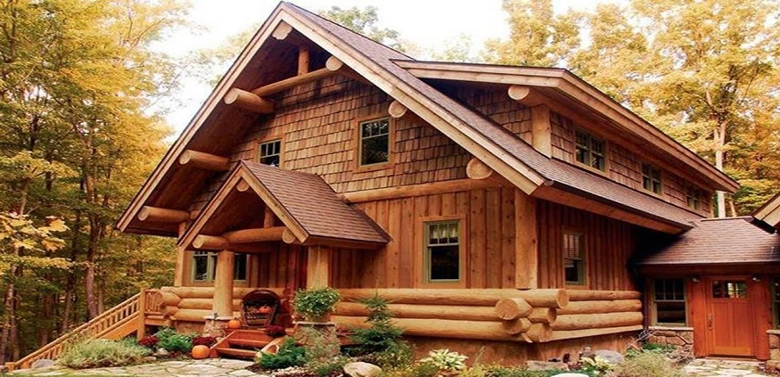
Nhà gỗ

Slide 18
phần III :Trò chơi :
Ai Nhanh Nhất

Slide 19
Đâu là nhà mái ngói ?
1
2
3

Slide 20
Đâu là nhà chung cư ?
3
1
2

Slide 21
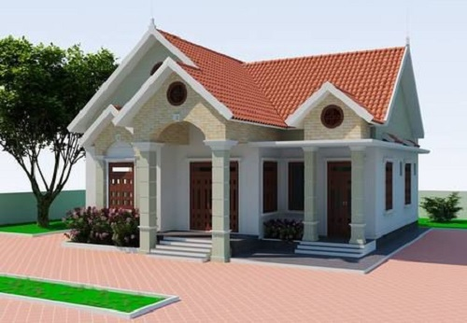
Đâu là nhà làm băng gỗ ?
3
2
1

Slide 22
Thank you

